Slide 1
基于手机的室内导航与浏览系统设计与实现
Indoor Navigator
刘云飞

Slide 2

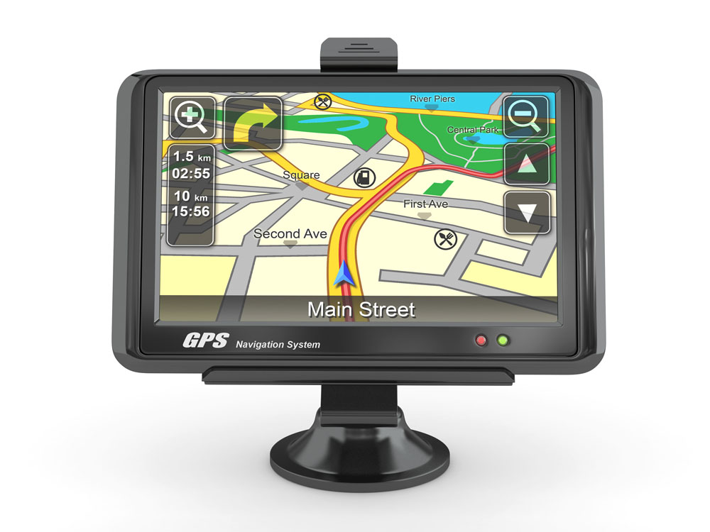

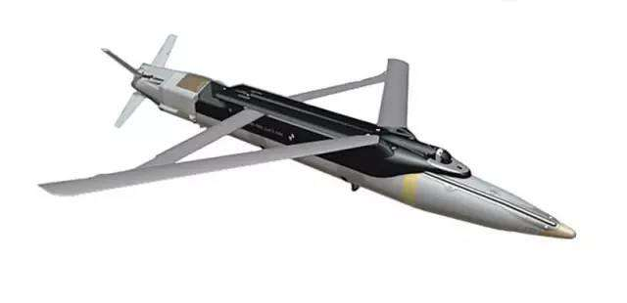
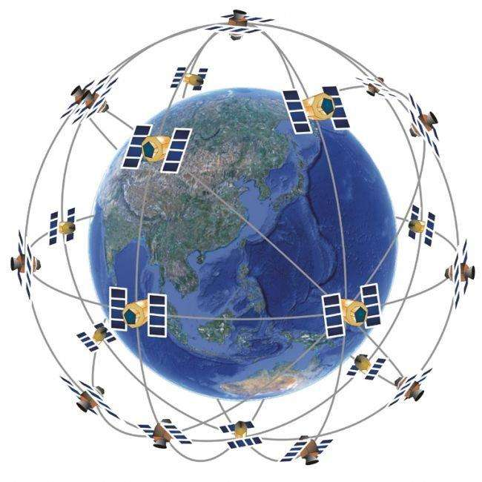


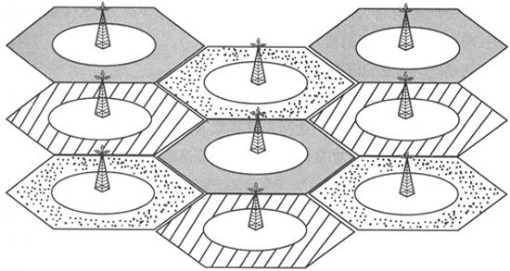

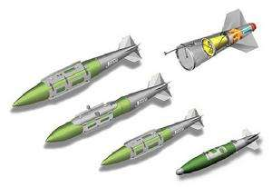
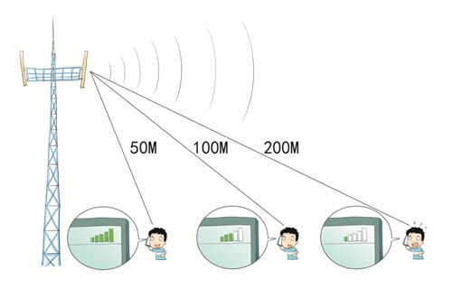
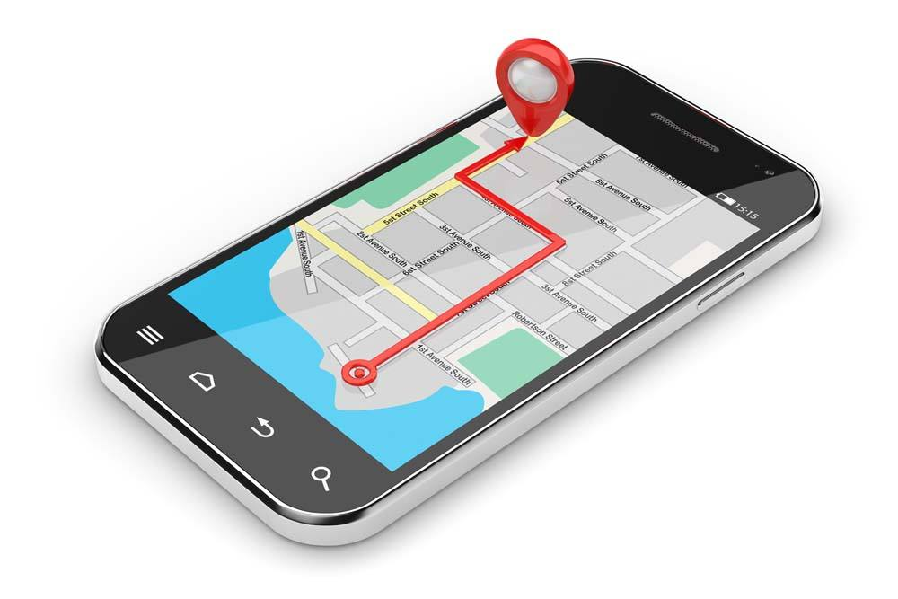
导航·Everywhere
室外导航日益成熟的今天
  GPS|北斗
  信号基站
导航应用覆盖面之广
  大众应用
  行业应用
  特殊应用
室内导航 需求·新兴·迅速·多样
  米诺斯迷宫

Slide 3
室内导航主要技术

Slide 4
场景关联的室内定位导航系统

Slide 5
INS Sensor · INS · 手机路径

Slide 6
Main Idea & Solution

Slide 7
So easy, hum?

Slide 8
误差减少与消除
时间戳同步
EKF传感器数据融合
Dead reckoning位移求解
方向速度约束

Slide 9
软件的设计与实现

